Slide 1
오픈소스SW 실습 5조 발표
쿠버네티스 활용 팀 프로젝트
201912028 김민성
201912052 김형우
202015005 조하린
202111513 송지원

Slide 2
▶ 과제 목표
팀별로 Kubernetes로 클러스터 구성
마스터 노드(1) + 워커 노드 (4개 이상) + 2개 이상의 서비스 및 하위 POD 구성
레드마인, 젠킨스, 웹 서비스 필수
웹 서비스의 입력 내용이 레드마인, 깃허브, DB 등에 저장되어야 함
다수의 물리적 워커 노드 구성
다수의 POD들이 연동되도록 구성, 구성도 제출
서비스 정상 작동

Slide 3
▶ 과제 개요
▶ 물리적 워커 노드 구성 실패
- 한 PC 안에 1개의 마스터 노드와 4개의 워커 노드로 쿠버네티스 클러스터 구성
▶ 워커 노드에 하위 POD 구성 중 오류 발생
=> 쿠버네티스 클러스터는 구성했지만, 서비스 작동 실패
▶ minikube 사용 -> 매니페스트 파일 apply 오류 => 서비스 작동 실패

Slide 4
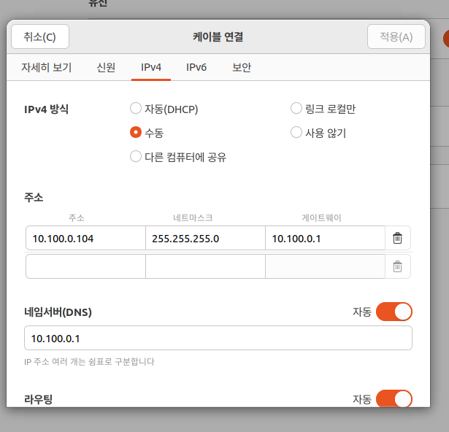
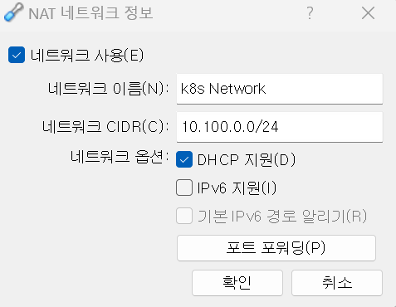
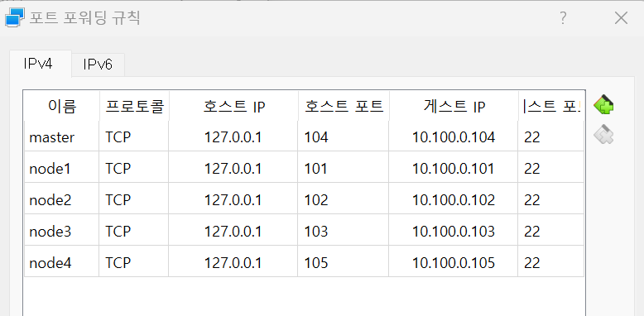
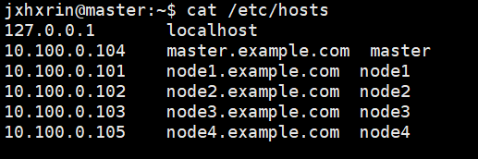
▶ Vritual Machine 사용하여 가상 환경 구축
네트워크 구성
master 10.100.0.104/24, g/w 10.100.0.1, dns 10.100.0.1
k8s master - ubuntu install
네트워크 수동 설정 후 네트워크 재시작
sudo vi /etc/hostname 을 통해 호스트 이름 수정
sudo vi /etc/hostname 을 통해 호스트 추가

Slide 5
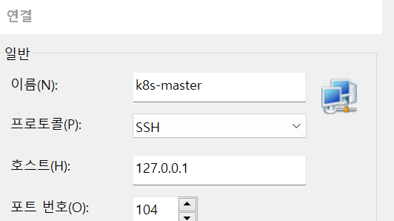
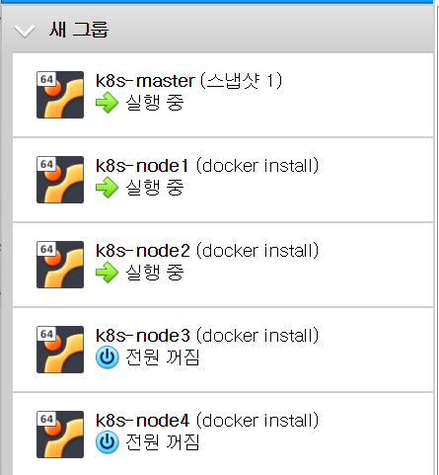
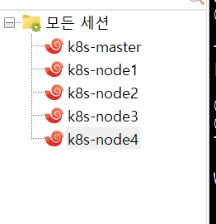
▶ 원격 환경, docker 설치, k8s0master 가상 머신 복제
원격 로그인 지원 서버 ssh
apt-get update
apt-get install -y openssh-server curl vim tree
systemctl status sshd
Xshell 연결 후,
원격 환경에서
docker install
k8s-master 가상 머신 복제 후 각
노드 별 hostname, ipaddress 수정
Xshell 에도 각 노드 별로 원격 환경 연결

Slide 6
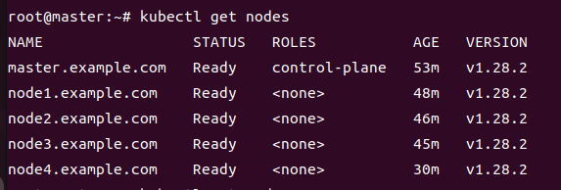
▶ Kubernetes install & kubeadm
1. kubenertes install
2. kubeadm 을 사용하여 master 컴포넌트 구성 -> kubeadm init 은 꼭 마스터에서만 진행
3. kubeadm init 후 쿠버네티스 관리자 계정의 홈디렉토리에 인증정보(토큰 등) 저장
나중 워커 노드 연결을 위해 join 명령어 복사해두기
4. master 컴포넌트 구성 – Installing a Pod network add-on -Weave Net
5. worker node를 master 에 join 시키기, 이때 master에서 저장한 토큰을 통해 kubeadm join ~
6. join 후 master 노드에서 kubectl get nodes 명령어를 실행.
클러스터 구성 완료

Slide 7
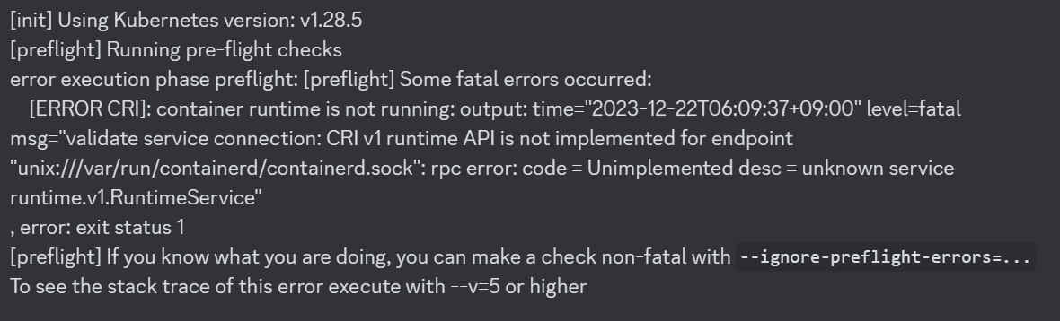
▶ 과제 진행 과정 중 오류 사항
1. kubeadm init or join 시, container runtime is not running ERROR
해결 방법
Containerd 데몬에서 cri 옵션이 버그를 발생시키는 것으로 보임 (github 토론)
sudo rm /etc/containerd/config.toml
sudo systemctl restart containerd
sudo kubeadm init 다시 진행

Slide 8
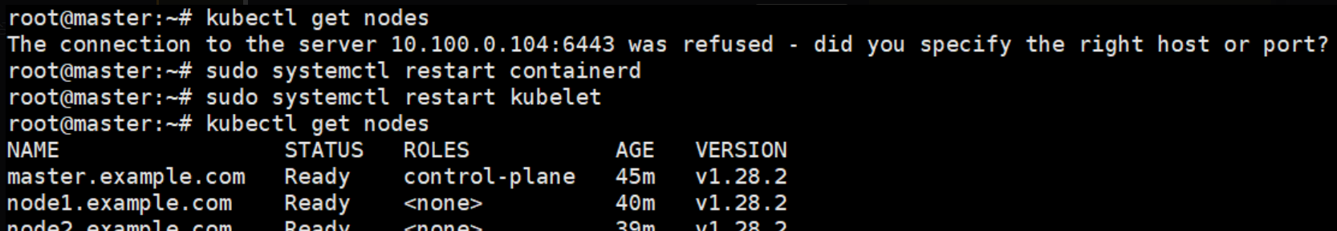
▶ 과제 진행 과정 중 오류 사항
2. The connection to the server 10.100.0.104:6443 was refused. Did you specify the right host ort port?
해결 방법
master node에서 발생할 시
swapoff -a
systemctl start kubelet
Exit 후 다시 kubectl get nodes 실행
worker node에서 발생할 시
worker node에서 kubectl 명령어를 사용하려면
Kubernetes config 파일이 존재해야함.
->master node에서 복사해와야 한다.
mkdir -p $HOME/.kube
scp $HOME/.kube/config root@master:~/.kube/config
또는 systemctl restart containerd \ systemctl restart kubelet을 통해 계속 재시작 후 get nodes

Slide 9
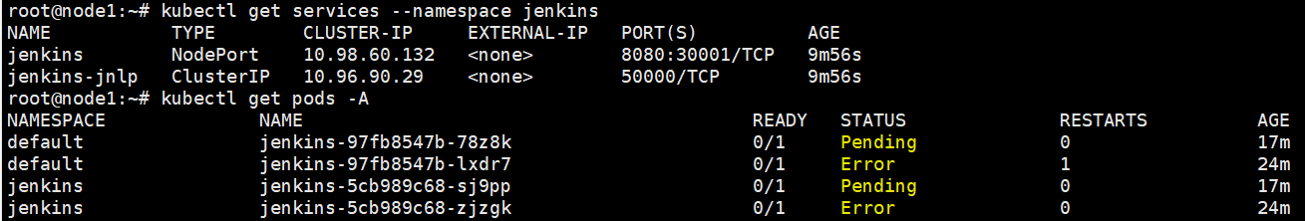
▶ 과제 진행 과정 중 오류 사항
앞의 해결 방법 – 일시적. 몇 초 안에 다시 똑같은 오류 발생.
해결 명령어를 계속해서 입력해야만 함. 서비스 어플리케이션 설치 중 중간에 오류가 뜨면 재연결도 번거로워지고
설치 과정이 엉키게 되며 오류 발생.
이 오류를 완벽하게 해결해야만 뒷 과정인 서비스 연동 과정 진행가능.
=> 오류 해결 실패로 인해 워커 노드에서 젠킨스와 같은 서비스로 하위 POD를 구성하는 중 오류 발생.
systemctl status kubelet 은 active, kubectl 명령어 실행 시 앞선 6443 오류가 지속적으로 발생하여 POD 구성 실패

Slide 10
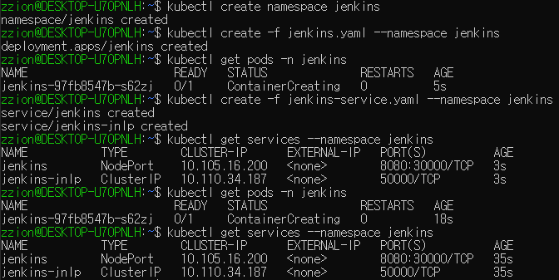
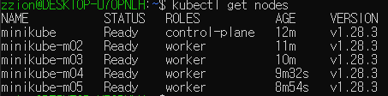
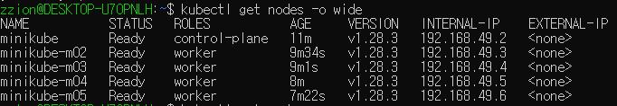
▶ minikube 사용
minikube master node 생성 후,
다른 노드를 추가하여 worker 역할 부여
1-1. master node에 Jenkins 연동을 위한 POD 등록
1-2. node IP를 통해 웹 브라우저 연결
[오류]
EXTERNAL-IP 존재 x. 외부에 따로 연결도 되지 않음
minikube turnnel 도 작동하지 x

Slide 11
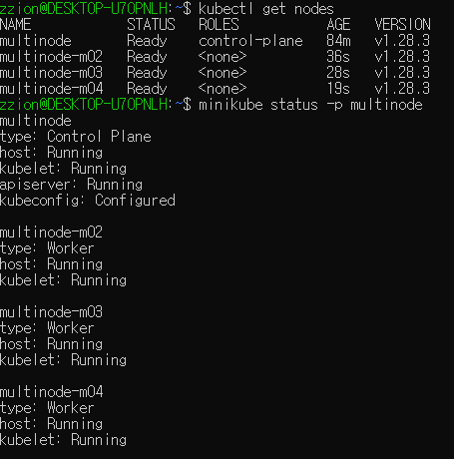
▶ minikube 사용
2. multi-node cluster을 생성하여 service 연동
2-1. [오류] service 연동 확인을 위한 테스트
hello-deployment.yaml을 배포하는 과정에서 오류가 발생함.
배포하는 과정에서 문제가 발생했는지 알아내기 위해 로그를 확인해봐도 에러 상태가 아님. Rollout undo를 통해 롤백을 한 후에 실행시켜도 동일한 오류가 발생함.
Master node 1개와 worker node 3개 준비

Slide 12
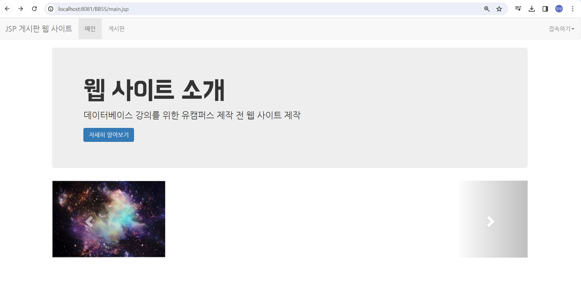
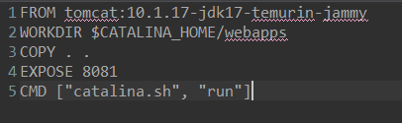
▶ 웹 서비스 - 게시판 작성
Eclipse를 통해 JSP, JAVA로 게시판 사이트 구성
도커 컨테이너화를 위한 Dockerfile 작성 후
프로젝트를 WAR 파일로 압축

Slide 13
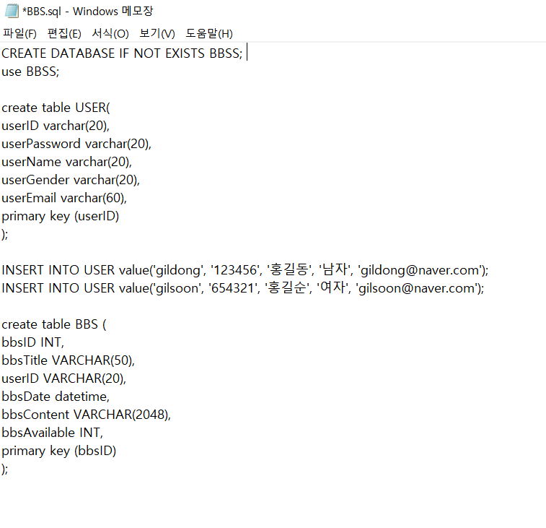
▶ 웹 서비스 - 게시판 작성
mysql 데이터 베이스 파일 작성

Slide 14
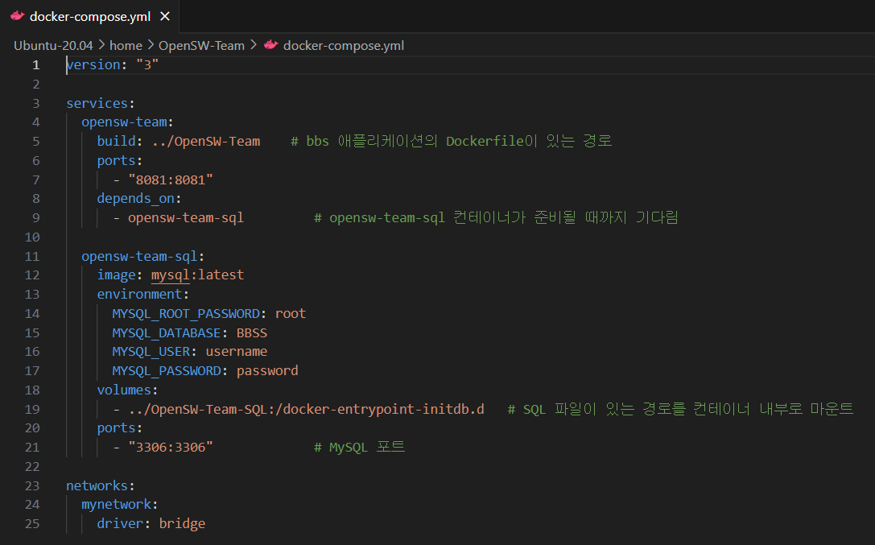
▶ 웹 서비스 - 게시판 작성
docker-compose.yml 파일

Slide 15
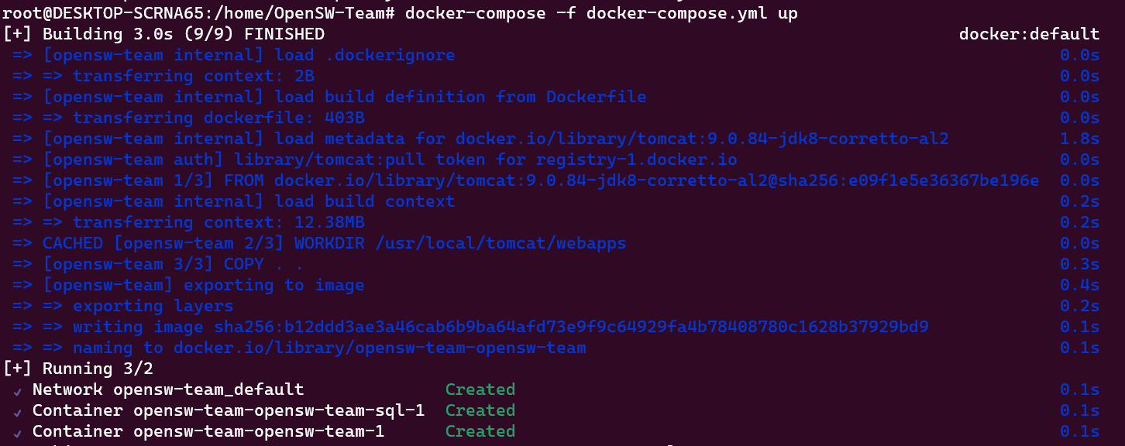
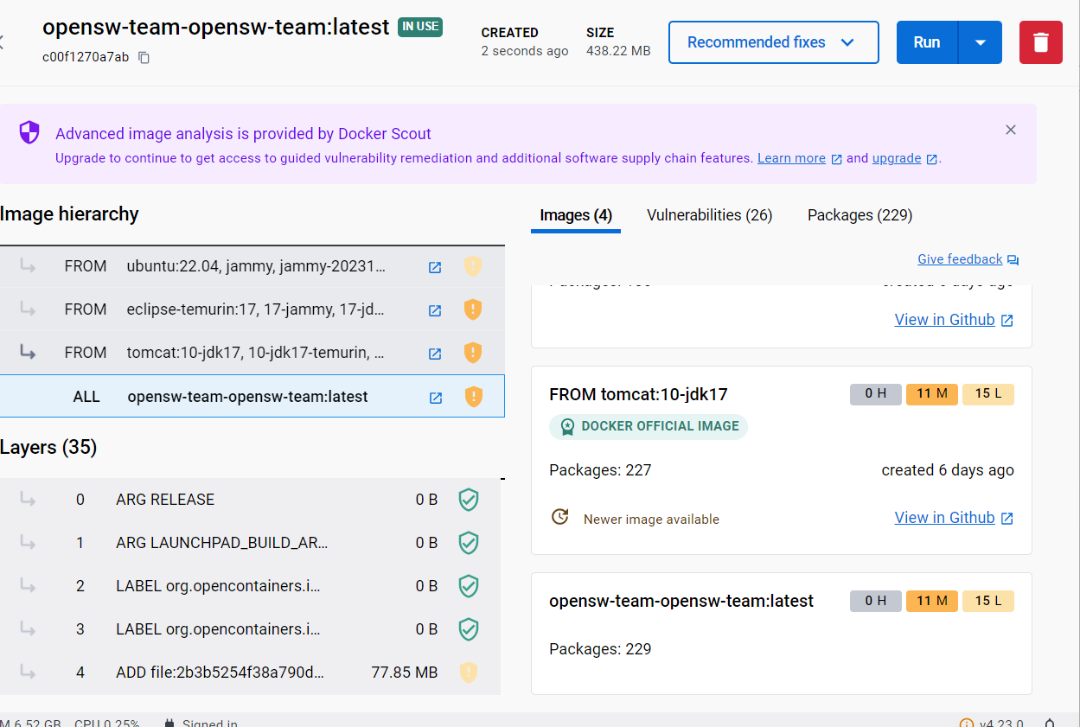
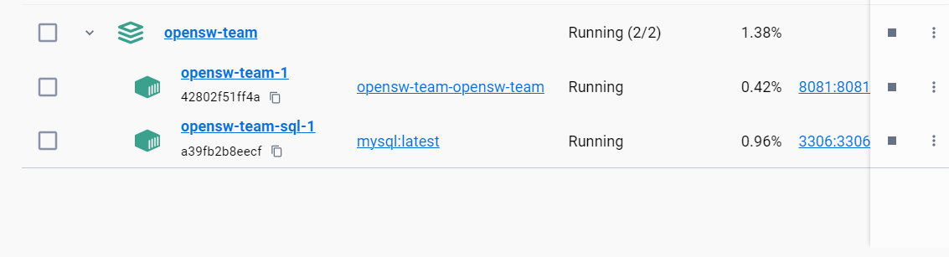
▶ 웹 서비스 - 게시판 작성
1. docker-compose 파일 실행하여 image & containers 생성
<Images>
<containers> 웹서비스 & 게시판 DB

Slide 16
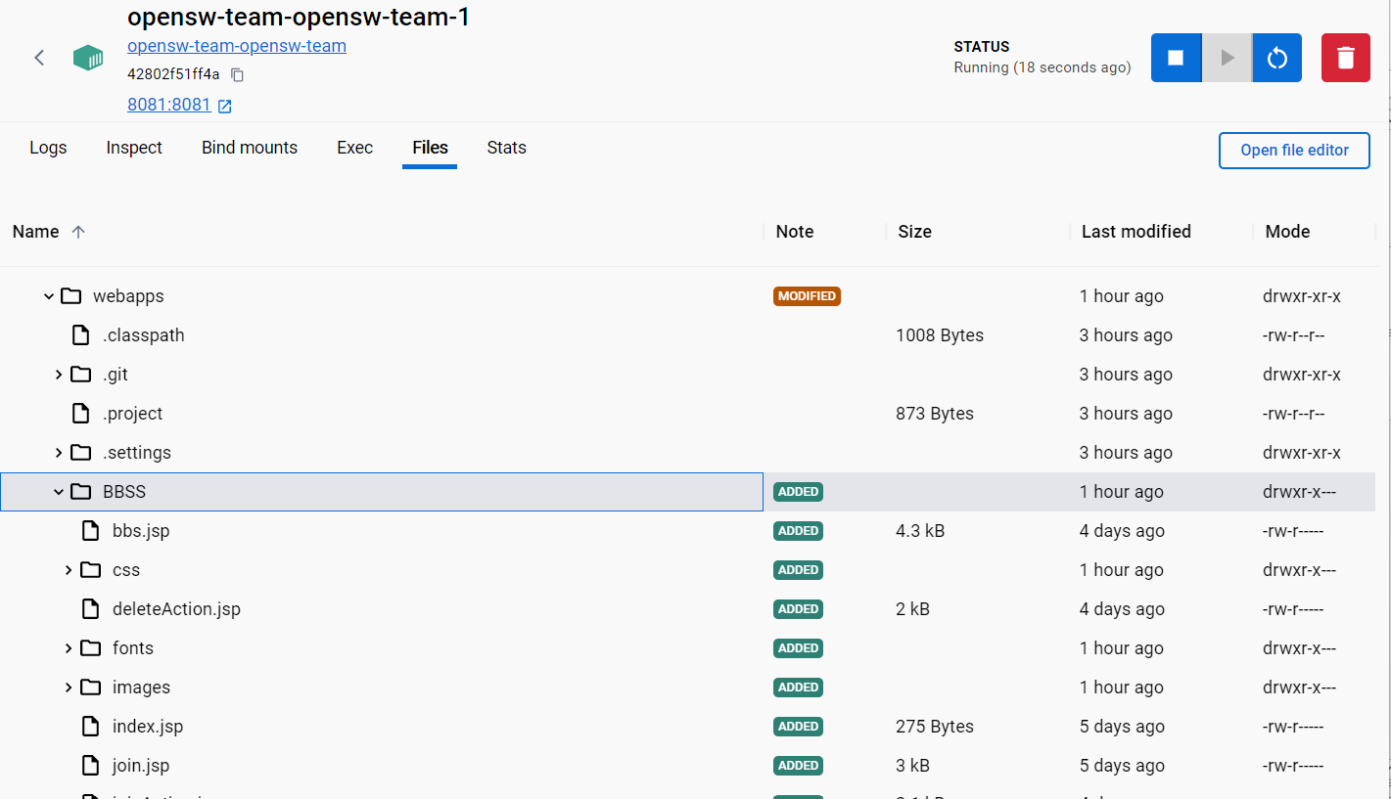
▶ 웹 서비스 - 게시판 작성
2. 도커에서 톰캣 실행 시 WAR 파일로 실행 => BBSS.war 파일 배포

Slide 17
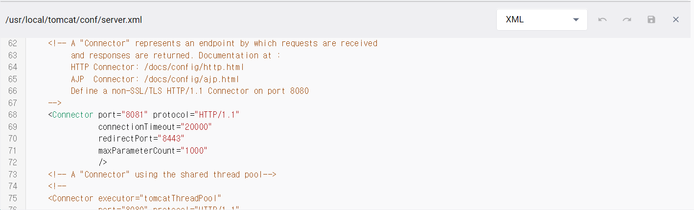
▶ 웹 서비스 - 게시판 작성
3. 포트 번호 수정
docker exec -it [컨테이너 ID] vi /usr/local/tomcat/conf/server.xml
-> 밑으로 내리다 보면 Connector 부분에 Ports 8080으로 되어있는 것을 8081로 수정
혹은 docker desktop에서 게시판 컨테이너의 files부분에서 해당경로 찾아 수정

Slide 18

▶ 웹 서비스 - 게시판 작성
4. 웹 메인 게시판 접속
docker restart [컨테이너 ID 또는 이름] 컨테이너 재시작 후 ‘localhost:8081/BBSS’ 통해 웹 메인 게시판 접속

Slide 19
오픈소스SW 실습 5조 발표
감사합니다

